Slide 1
METEOROLOJİ
10 – 11 .HAFTA
Doç. Dr. Havva Eylem POLAT

Slide 2
HAVA KÜTLELERİ
Meteorolojide Hava Kütlesinin Önemi
Meteorolog ve klimatologlar önceden bir yerdeki iklim ve hava olaylarını açıklayabilmek için, iklim elemanlarını tek tek ele almışlar ve bunların sonuçlarını bir çeşit yorumlarla ortaya koymaya çalışmışlardır.
Günümüzde, modern klimatoloji ve meteorolojide, hava olaylarının genetik-dinamik kökenlerine inilmekte, olayların sadece öğeleri değil, oluşum ve gelişimi de ele alınmakta, diğer bir deyişle öğeler ayrı ayrı değil, bir bütün olarak değerlendirilmektedir.
Sinoptik meteorolojinin ve klimatolojinin temelleri, hava kütlelerine ve bunların analizlerinden elde edilen bilgilere dayanır. Hava kütlelerinin analizi deyince, bunların kararlılık ve kararsızlık durumlarının, bulutluluk ve nemlilik bakımından özelliklerinin tespiti, hareket yönlerinin ve bu hareket sonucunda etki altında kaldıkları değişikliklerin tespiti gibi incelemeler anlaşılmalıdır.

Slide 3
Sinoptik meteorolojide hava tahminlerinin yapılabilmesi için, her şeyden önce hava kütlesinin fiziksel özelliklerinin kesinlikle bilinmesi gerekir. Ancak hava kütlelerinin bu fiziksel özellikleri, yeryüzünün fiziki coğrafya (enlem derecesi, topoğrafik yapı, kara- deniz dağılımı, hakim rüzgarlar gibi) özellikleriyle yakından ilgilidir. O halde, bir ülkedeki hava olaylarını tanımak ve tahmin yapabilmek için, hava kütlesinin genel özelliklerini bilmek yetmez. Hava kütlelerinin tespit edilmesi, sınırlarının belirlenmesi ve bu kütlelerin hangi hava olaylarını yaratabileceğinin önceden bilinmesi, bir yerin hava olaylarının ve sonuçta da ikliminin bilinmesini sağlar.
En önemli hava değişiklileri, hava kütlelerinin yer değiştirmesi sonucunda görülür. Örneğin, karalar üzerindeki yağışların büyük bir kısmı, denizlerden ve okyanuslardan nem alan hava kütlelerinin karalar üzerine gelmesiyle oluşur. Yine bir yerden bir yere büyük boyuttaki sıcaklık taşınımı, kuvvetli fırtınalar, hava kütlerinin hareketleriyle açıklanabilir.

Slide 4
Hava Kütlesinin Tanımı
Hava kütlesi, özellikle sıcaklık ve nem bakımından ayırt edici özelliklere sahip olan ve bu özellikleri yatay ve düşey yönde, geniş alanlarda hemen
hemen aynı kalan atmosfer parçalarıdır.
Bu şekilde
belirmiş hava bloklarının özellikle çevredeki diğer kütlelere karşı
açık ve kesin sınırları vardır.
Hava kütlesi, büyük uniform yüzey üzerinde, bu yüzeyle denge durumuna erişinceye kadar kalan ve yatay doğrultuda özellikle sıcaklık ve nem bakımından homojen olan büyük hava parçalarıdır. Kapladığı alan zaman zaman 10 milyon km², derinliği ise 2–3 km olabilir.

Slide 5
Bir hava kütlesinin aynı seviyede, aynı nem ve sıcaklık özelliklerine sahip olabilmesi için, homojen yeryüzü koşulları gösteren bir yüzey üzerinde bir süre kalması gerekir. Genellikle bir hava kütlesinin oluşması için 3 gün ila 1–2 haftalık zaman gerekir.
3-10 gün sonra
Her yeri aynı sıcaklıkta
Sıcak hava kütlesi
ısınır
Sıcak yüzey

Slide 6
10-15 gün sonra
Her yeri aynı sıcaklıkta
Soğuk hava
kütlesi
soğur
Soğuk yüzey
Soğuma daha geç olur. Çünkü ısınan hava hızla yükselir.
Soğuyan hava daha yavaş çökelir.

Slide 7
Hava kütlelerinin oluşması için gerekli süre, sıcak hava kütleleri ile soğuk hava kütleleri arasında oldukça farklıdır. Sıcak yüzeyler üzerinde hava alttan ısınarak yükseldiği için sıcaklık üst katlara hızla geçer. Soğuk yüzeyler üzerinde durum tersinedir. Alttan soğuyan hava çöktüğünden üst katlara etkisi daha yavaş olur. Bu nedenle, soğuk hava kütleleri sıcak hava kütlerine göre daha yavaş oluşur. Aynı zamanda sıcak hava kütlelerine nazaran daha sığdır.
Bir hava kütlesinin oluşabilmesi için genel olarak iki ana koşulun gerçekleşmesi gerekir. Bunlar;
Homojen yapıya sahip yeryüzü (geniş kara parçaları veya
okyanus yüzeyleri)
Atmosfer parçasının üzerinde durduğu yüzeyin fiziksel özelliklerini alabilmesi için yeterli bir süre orada kalması

Slide 8
Güneşlenme bakımından homojenlik gösteren geniş kara parçaları ve su yüzeyleri ile sübsidansın(çökmenin) dolayısıyla diverjansın(merkezden çevreye doğru hava akımı) hakim olduğu durgun, sakin antisiklon alanları hava kütlelerinin oluşması için en uygun yerlerdir. Böyle yerlere kaynak bölgesi denir.
Hava kütlerinin oluşumu için gerekli olan koşullar düşünülürse ancak belirli alanların kaynak bölgesi olmaya uygun oldukları görülür. Örneğin; orta enlemler kaynak bölgesi olmaya uygun değildir. Zira bu alanlarda sıcaklık ve nemlilik bir yerden diğer yere çok değiştiği gibi, atmosfer de çok hareketlidir. Buna karşın kutupsal ve tropikal alanlar nispeten istikrarlı olan sıcaklık ve nemlilik koşulları nedeniyle, başlıca kaynak alanlarını meydana getirirler. Kaynak bölgesinin ya tamamıyla deniz ya da tamamen kara yüzey olması gerekir. Kıyı bölgeleri üzerinde nem ve sıcaklık genellikle çok değişkenlik gösterdiğinden bu gibi alanlar kaynak alanı olmaya uygun değildir.

Slide 9
Hava Kütlelerinin Geçtikleri Yüzeyde Gösterdikleri Değişiklikler Hava kütleleri değişik yüzeylerden geçerken alttan itibaren bazı değişikliklere uğrarlar. Bu değişiklikler Termodinamik Değişikler ve
Dinamik Değişikler olmak üzere iki gruba ayrılmaktadır.
A. Termodinamik Değişikler: Hava kütlelerinde termodinamik
değişikler 4 şekilde ortaya çıkabilir. Bunlar;
Alttan ısınma
  Sıcak bir yüzeyden geçerken
  Gündüz güneşlenme ile
Alttan soğuma
  Soğuk bir yüzeyden geçerken
  Geceleri radyasyon nedeniyle soğuma sonucu
Nem kazanma
  Su yüzeyleri veya kar, buz, orman örtüsü üzerinden geçerken
  Yukarı seviyelerden düşen yoğunlaşma ürünlerinin buharlaşması ile aşağı seviyelere nem ilavesiyle
Yoğunlaşma ve yağış sonucu nem kaybıyla

Slide 10
B. Dinamik Değişiklikler: Hava kütlelerinde dinamik değişiklikler ise 3 şekilde görülmektedir. Bunlar;
Türbülansla karışma
Alçalma
  Çökme (sübsidans) ve yana doğru yayılma sonucu
  Yüksek noktalardan alçak alanlara inme sonucu
Yükselme
  Soğuk hava kütlesi üzerinde
  Topografya üzerinde
  Yatay yönde çevreden merkeze hava akımı (konverjans) ile

Slide 11
Hava Kütlelerinin Sınıflandırılması
Hava kütlelerinin ortak özellikleri sıcaklık, nem, kararlılık ve kararsızlık durumlarıdır. Bu 3 ana ortak fiziksel özellik hava kütlelerinin farklı adlandırılmasına neden olur. Bu özellikleri kaynak bölgeleri ve geçtikleri yüzeyler belirler. Bu nedenle hava kütleleri, kaynak bölgelerine göre adlandırılır.
Hava kütlelerinin sınıflandırılmasında öncelikle kaynak bölgeleri esas alınırken sıcaklık durumları göz önünde bulundurulur. Bilindiği gibi, ekvatordan kutuplara olan enlemsel sıcaklık azalması en önemli ve doğru bir klimatolojik gerçektir. Bu nedenle kutba yakın kaynak bölgesinden doğan bir hava kütlesi ile ekvatora yakın kaynak bölgesinden doğan bir hava kütlesi arasında sıcaklık yönünden büyük farklılıklar olacaktır. Bunun için hava kütleleri önce Tropikal Hava Kütlesi (T) ve Polar Hava Kütlesi (P) diye iki sınıfa ayrılır.

Slide 12
Bu esas ana sınıfla ilgili olarak, eğer tropikal hava kütlesi ekvator civarında doğuyorsa bunlara Ekvatoral Hava Kütlesi (E), kutupsal hava kütleleri, kuzey kutbu üzerinde oluşuyorsa bunlara Arktik Hava Kütlesi (A), güney kutbu üzerinde oluşuyorsa bunlara Antarktik Hava Kütlesi (AA) denir.
Hava kütlelerinin sınıflandırılmasında ikinci ortak özellik ise nem durumlarıdır. Sıcaklık durumlarına göre, Ekvatoral (E), Tropikal (T), Polar (P), Arktik (A) ve Antarktik (AA) olarak adlandırılan hava kütleleri nem durumuna göre de ikinci derecede sınıflandırılırlar. Eğer kaynak bölgesi deniz üzerinde ise, diğer bir deyişle hava kütlesi denizler üzerinde oluşmuşsa nem bakımından zengin olacaktır. Böyle hava kütlelerine Denizsel (Maritime) Hava Kütlesi (m), karalar üzerinde oluşmuşsa, bunlarda nem bakımından fakir olacaktır. Bunlara da Karasal (Continental) Hava Kütleleri (c) denir. Sıcaklık ve nemlilik durumlarına göre hava kütleleri, mA, mAA, mP, mT, mE ve cA, cAA, cP, cT, cE şeklinde simgelerle gösterilir.

Slide 13
Hava kütlelerinin sınıflandırılmasında üçüncü ortak özellik
Kararlılık (stable) (s) ve Kararsızlık (unstable) (u) durumlarıdır.
Bir hava kütlesi kaynak bölgesini terk ettikten sonra, değişik yüzeyler üzerinden geçerken termodinamik ve dinamik değişime uğrarlar. Örneğin; kutup oluşumlu bir hava kütlesi, oluşum alanından güneye doğru ilerlerse, üzerinden geçtiği yüzeyden daha soğuk olacaktır. Bu durumda hava kütlesi alttan ısınacaktır. Bunun tersine kuzeye doğru ilerleyen tropikal oluşumlu bir hava kütlesi alttan soğuyacaktır. Bu olaylar sonucu hava kütleleri alttan termodinamik değişime uğrayacaklardır. Örneğin; geçtiği zeminde daha sıcak olan kütle, alt tabakalarının soğumasıyla kararlılığını arttıracaktır. Çünkü bu soğuma aşağı tabakalarda bir sıcaklık terselmesine (inverziyona) neden olacaktır.

Slide 14
Buna karşılık hava kütlesi kendisinden daha sıcak bir yüzeyden geçerse, alttan ısınacağı için hava kütlesi kararsız hale geçecektir. Geçtiği yüzeyden daha sıcak olan hava kütlesine Almanca sıcak anlamına gelen “warm” kelimesinin ilk harfi olan “w”, hava kütlesi geçtiği zeminden daha soğuk ise Almanca soğuk anlamına gelen “kalt” kelimesinin ilk harfi olan “k” harfi üçüncü harf olarak kullanılır. Örneğin; deniz üzerinde oluşan polar hava kütlesi geçtiği zeminden daha soğuk ise bu hava kütlesi mPk olarak gösterilir. Bunun anlamı, denizsel polar ve alt seviyelerde kararsızlık gösteren soğuk bir hava kütlesi olduğudur.
Arktik ve Antarktik hava kütleleri kendilerinden daha soğuk bir kütle olmadığından daima soğuk hava kütlesini belirten “k” harfiyle, ekvatoral hava kütleleri ise, kendilerinden daha sıcak bir hava kütlesi olmadığından daima sıcak anlamına gelen “w” harfiyle gösterilir.

Slide 15
Hava kütlelerini belirten harf grubundaki üçüncü harfler, kütlenin geçtiği zemine göre daha sıcak veya daha soğuk olduğunu gösterdiğinden, bu hava kütlesinin alt seviyelerde kararlı mı ya da kararsız mı olduğu anlaşılır.
Örnek :
cTws………..Karasal-Tropikal-Sıcak-Kararlı bir hava kütlesidir.
mPku………Denizsel-Polar-Soğuk-Kararsız bir hava kütlesidir.

Slide 16
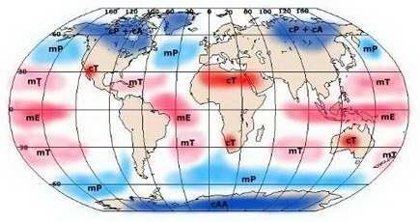
Hava kütlelerinin dünya üzerinde bulunduğu bölgeler aşağıda Şekil 1’de gösterilmiştir.
Hava kütlerinin dünya üzerinde bulunduğu bölgeler

Slide 17
CEPHE SİSTEMLERİ
1. Cephelerin Tanımı ve Oluşumu
Farklı özelliklerdeki (sıcaklık, nem, yoğunluk vb.) hava kütlelerini birbirinden ayıran geçiş bölgelerine Cephe veya Cephesel Yüzey denir. Diğer bir deyişle karakterleri farklı olan iki hava kütlesi arasındaki sınır Cephe olarak adlandırılmaktadır. Atmosferin fiziksel özelliklerinin çok hızlı değiştiği cepheler, iklim ve hava olaylarının oluşumunda büyük önem taşımaktadır. Hava haritalarında cepheler bir çizgi şeklinde renklerle gösterilir (Örneğin, soğuk cephe hareket yönüne bakan mavi çizgi ve üçgenlerle, sıcak cephe hareket yönüne bakan kırmızı çizgi ve yarım dairelerle, oklüzyon cephe pembe renkli çizgi üçgen ve yarım dairelerle gösterilir). Farklı renklerdeki bu çizgiler, cephelerin yer ile kesiştiği alanları belirtmektedir. Cephe sistemleri, fırtına ve aşırı yağışın nedeni oldukları için meteorolojik
tahminlerde en önemli yeri tutarlar. Uydu fotoğraflarında λ’yı andıran karakteristik şekli bulutlarda çok net gözükür.

Slide 18
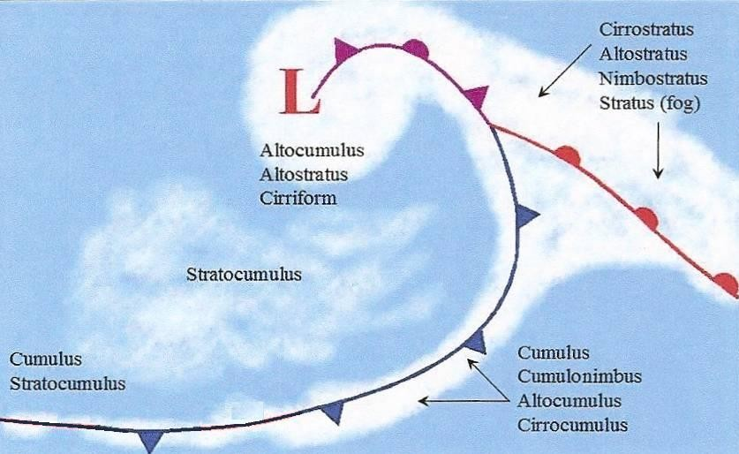
Cephe Sistemleri

Slide 19
Birbirine göre soğuk ve sıcak hava kütleleri karşılaştığı zaman daha sıcak olan hava kütlesi soğuk hava kütlesi üzerinde yükselir. Yükselen hava kütlesi, üzerindeki basınç azaldığı için genişler ve yükseldiği için soğur. Bu genleşme ve soğuma sırasında da stabilite azalır. Dolayısıyla bir süre sonra konveksiyon başlar, bulutlar yağmura neden olacak kalınlıklara kadar gelişebilir. Cephenin oluştuğu sınır bölgede havanın yükselmesi nedeniyle basınç düşer. Basınç düşünce hava kütlesi alçak basınç merkezine doğru akmaya çalışır, ancak koriyolis kuvveti sonucu rüzgardan bahsederken alçak basınç merkezi çevresindeki saat yönünün aksine olan dönüş başlar. Bunun sonucunda alçak basınç merkezinin (siklon) bir tarafında (kuzey yarımkürede batı tarafında) soğuk hava kütlesi sıcak hava kütlesinin altına girer. Merkezin diğer tarafında (kuzey yarımkürede doğu tarafında) da sıcak hava kütlesi soğuk hava kütlesinin üstüne tırmanır. Kutuplardan ani kopmalarla gelen soğuk hava kütlesi ile aynı yönde olduğu için soğuk cephenin ilerleme hızı sıcak cepheden yüksektir. Orta enlemlerdeki cepheler, kutuplardan gelen soğuk hava kökenli oldukları için polar (kutupsal) cephe olarak adlandırılmaktadır.

Slide 20
Çok farklı özellikleri olan soğuk ve sıcak hava kütleleri, karşılaştıkları zaman birbirleri ile karışmazlar. İki yarımkürede de “kutupsal cepheler” yumuşamış tropikal ve kutupsal hava kütleleri arasında bir sınır teşkil eder. Bu cepheler, belirsiz ve düzensiz hava durumu olan bölgelerdir.
Kutupsal cephelerde, ekvatora doğru hareket etmek isteyen kutupsal hava kütleleri ile kutuplara doğru hareket etmek isteyen tropikal hava kütleleri arasındaki mücadele sonucu depresyonlar (hava çöküntüleri) meydana gelir. Bu depresyonlar, fırtınalı ve yağmurlu havaya neden olurlar.

Slide 21
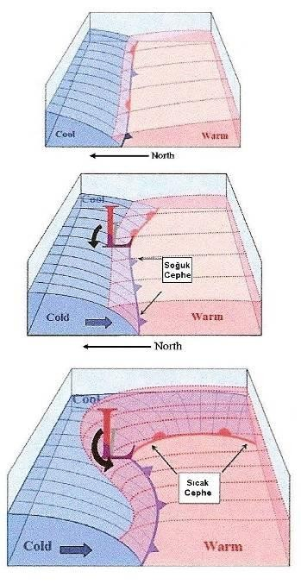
Alçak basınç merkezi ve buna bağlı cephe sistemi

Slide 22
Cepheler boyunca atmosferik parametrelerde özellikle sıcaklık, nem, yoğunluk ve potansiyel sıcaklıklarda büyük gradient (eğim) farklılıkları ortaya çıkmaktadır. Bu farklıklılara göre belirli koşullar altında yeni bir cephe oluşumu Frontojenez (Frontogenesis), cephelerin özelliklerini kaybederek ortadan kalkmaları Frontoliz (Frontolysis) olarak adlandırılır.
Cephelerin oluşumunda en önemli koşul, birbirine yaklaşacak biçimde hareket eden hava kütleleri arasında sıcaklık ve yoğunluk farkının bulunmasıdır. Bu durumu atmosferdeki başlıca hava hareketleri tiplerinde görmek mümkündür

Slide 23
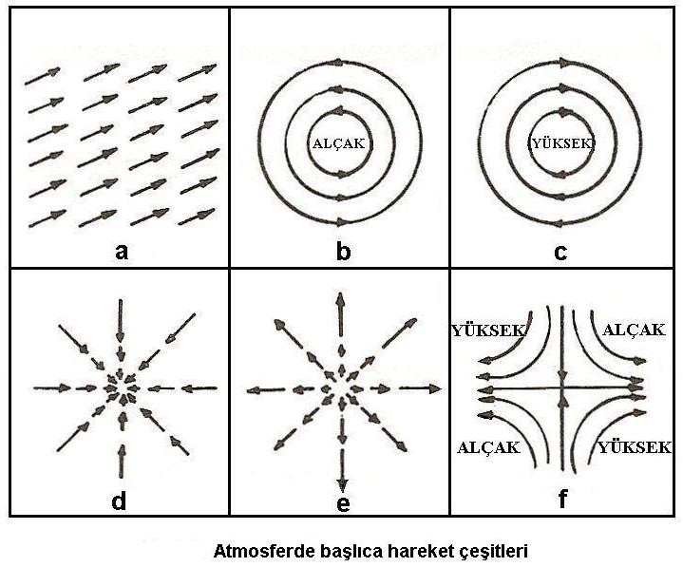
a) geçiş | b) siklonik dönüş | c) antisiklonik dönüş
d) konverjans | e) diverjans | f) deformasyon alanı

Slide 24
Şekil
f’de görüldüğü gibi hava kütlelerinin bir hat boyunca
yaklaştığı iki yüksek ve iki alçak basınç merkezleri arasında kalan alanlar cephe oluşumu için en uygun alanlardır. Bu alanlara Deformasyon Alanları denir. Sinoptik yer haritalarında, deformasyon alanlarında sıcaklık farkını gösteren izoterm çizgileri birbirine çok yaklaşmaktadır. Bu nedenle cepheler, izotermlerin en sık olduğu yerlerde ortaya çıkmaktadır.
Cephe oluşumu için her zaman uygun bir deformasyon alanının bulunması zorunluluğu yoktur. Zaman zaman izotermleri birbirine yaklaştıran ve izotermlerin uzadığı doğrultuya dik ya da dike yakın bir açı ile esen rüzgarların bulunduğu alanlarda da cepheler meydana gelebilmektedir.
Orta enlemlerde meydana gelen bir alçak basınç depresyonu ve buna bağlı olarak ortaya çıkan cephe sistemlerinin oluşum aşamaları şekilde gösterilmiştir.

Slide 25
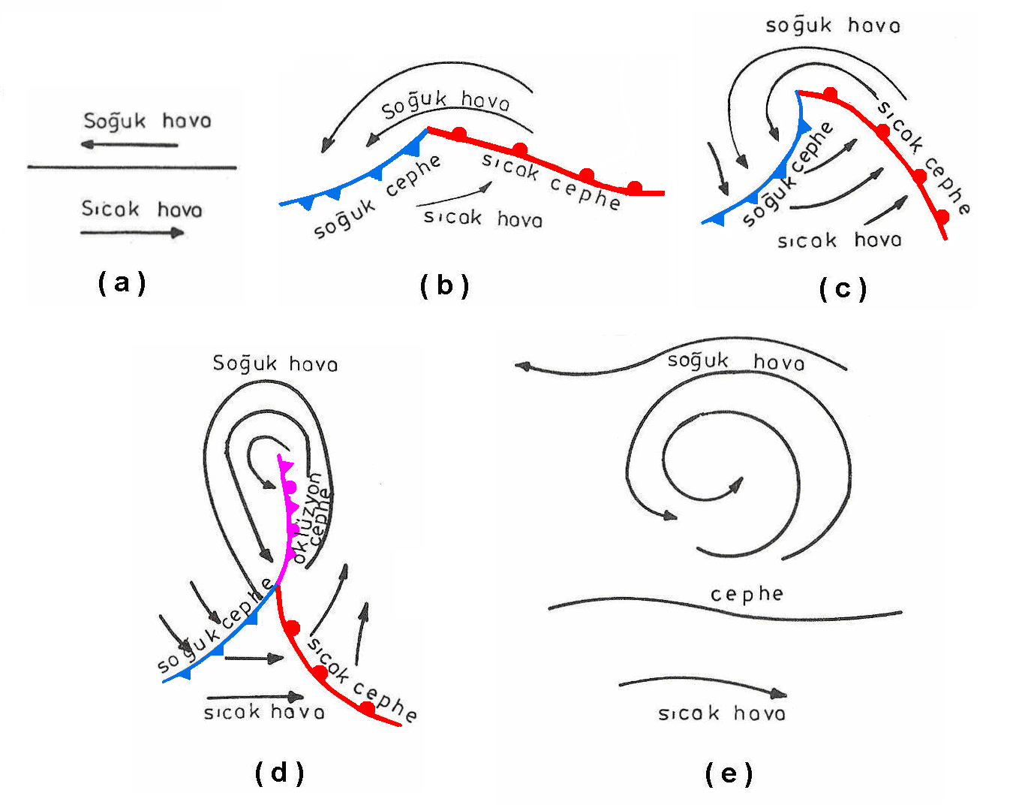
Cephe sistemlerinin oluşum aşamaları

Slide 26
Başlangıçta yatay olarak soğuk ve sıcak iki farklı hava kütlesi, soğuk hava kütlesi kuzeyde ve sıcak hava kütlesi güneyde bulunsun (Şekil/a). Kuzeydeki hava kütlesi güneye doğru, güneydeki hava kütlesi de kuzeye doğru hareket etme eğiliminde olacaktır. Bu iki hava kütlesi arasında zıt yönlerde ve farklı şiddetteki hava hareketi distürbansa neden olacak ve kuzeydeki soğuk hava kütlesinin güneye, güneydeki sıcak hava kütlesinin kuzeye doğru hareketi başlayacaktır (Şekil/b). Dinamik ve termodinamik kuvvetlerin etkisiyle sistem
gelişmeye ve derinleşmeye devam ederek siklonik dönüş ve dolayısıyla
buna bağlı cephe sistemleri belirginleşecektir
(Frontojenez)(Şekil/c). Zamanla sistem daha da olgunlaşacak ve
oklüzyon tipi cephe enerjisini
oluşacaktır
(Şekil/d). Daha sonra sistemin cephe
kaybetmesi
sonucu
ortadan kalkacaktır
(Frontoliz)(Şekil/e).

Slide 27
2. Cephelerin Özellikleri
Cephe bir süreksizlik hattıdır.
Karşılaşan hava kütleleri genellikle nem, sıcaklık, basınç ve
rüzgar gibi meteorolojik
birbirleriyle
değişkenler karışmazlar.
yönünden farklılık Aralarında bir geçiş
gösterdiklerinden
bölgesi bulunur. Bu nedenle cephe, iki hava kütlesi arasında bir süreksizlik zonudur biçiminde de tanımlanır.
Cephe eğimli bir yüzeydir.
Eğimli bir yüzey üzerinde hareket halinde ve farklı yoğunluklarda birbirine karışmayan iki sıvı birbirinden ayrılıyorsa, aynı şekilde farklı özellikteki atmosfer parçaları da atmosferde ayrılmaktadır. Kısaca bu yaklaşım atmosferde cephelerin eğimli bir yüzeye sahip olduğunu göstermektedir. Cephelerin eğimi, hava kütlelerinin sıcaklık farkıyla ters, rüzgar hızları farkıyla doğru orantılıdır. Cephe eğimleri 1/30 – 1/300 arasında değişmektedir.

Slide 28
Cepheler atmosferin çok yükseklerinde görülmez.
Cephe oluşumu için gerekli koşullar daha çok atmosferin alt katmanlarında ortaya çıkmaktadır. Çünkü, atmosferin üst tabakalarında homojen bir yapı vardır. Bu nedenle cepheler yerden 1000 – 2000 metreye ender olarak da 3000 metreye kadar etkili olabilir.
Cephelerde düşey hava hareketleri görülür.
Cephenin eğimli yüzeyi
soğuk
boyunca sıcak ve soğuk havanın havanın yoğunluğu ve ağırlığının
karşılaşması sonucunda,
fazlalığı nedeniyle sıcak havanın soğuk hava üzerinde yükselmesi düşey hava hareketleri oluşturur. Bu yükseltici hava hareketleri cephelerde cephesel yağışların de esas nedenini oluşturmaktadır.
Cepheler sürekli hareket halindedir.
Cepheler yatay yönde sürekli hareket ederler. Hareket hızları bazen 80 km/saat’e ulaşabilir. Cephelerin hareket halinde olması hava kütlelerinin de bir yerden başka bir yere taşındığını gösterir. Böylece, cephelerin geçtiği yerlerde hava koşullarında mutlaka değişiklikler görülür.

Slide 29
3. Cephelerin Sınıflandırılması
Cepheler genellikle konumları ve oluşturdukları sıcaklık değişimlerine göre coğrafik ve kinematik olarak sınıflandırılmaktadır.
A. Coğrafik Sınıflandırma
Yeryüzünde oldukça geniş alanları ilgilendiren ve yerleri
bulunan
mevsimlere göre değişmekle birlikte atmosferde daima
cephelerdir. Genellikle cephelerin coğrafik konumlarını göz önüne alan bu sınıflandırmaya göre cepheler ikiye ayrılır.
a) Arktik Cephe: Arktik hava kütlesi ile Polar hava kütlesi arasında yer alan cepheleridir. Denizsel Arktik ve Karasal Arktik şeklinde iki tipi bulunmaktadır.
b) Polar
(Kutupsal)
Cephe:
arasında
Tropikal
bulunur.
hava
Batılı
kütlesi ile
Polar(Kutupsal) hava kütlesi etkisiyle oluşmaktadır.
rüzgarların

Slide 30
B. Kinematik Sınıflandırma
Genellikle cephelerin hareketine ve buna bağlı olarak oluşturdukları sıcaklık değişimlerine göre cepheler kinematik olarak sınıflandırılır. Kinematik sınıflandırmaya göre cepheleri dört grupta toplanmaktadır. Bunlar;
Soğuk Cephe
Sıcak Cephe
Duralar (Stasyoner) Cephe
Oklüzyon Cephe’dir.

Slide 31
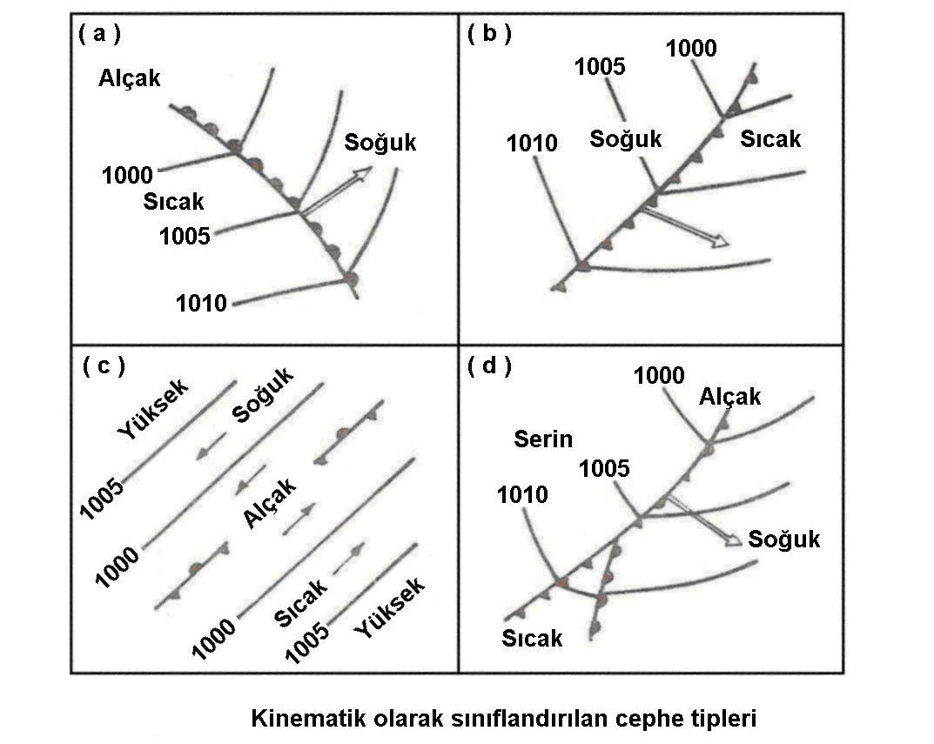
a) Sıcak Cephe
b) Soğuk Cephe
c) Duralar Cephe
d) Oklüzyon Cephe

Slide 32
a) Sıcak Cephe:
Geçtikleri bölgelerde havanın ısınmasına neden olan, soğuk havanın yerine zamanla sıcak havanın hakim olduğu cephelere Sıcak Cephe denir. Şekil 10’da sıcak cephenin düşey kesiti ve ortaya çıkabilecek bulut tipleri gösterilmiştir.
Sıcak önündeki
cephe soğuk
tipinde, cephe gerisindeki sıcak hava, cephe havanın üzerinde yükselerek cephe yüzeyini
oluşturur. Cephe gerisindeki sıcak havanın cephe yüzeyine doğru olan hareket hızı, cephe önündeki soğuk havadan daha fazla olduğundan cephe yüzeyi boyunca sıcak hava içerisinde yukarıya doğru bir yükselme görülür. Cephe yüzeyinin eğimi, soğuk cepheye göre oldukça az olduğundan cephenin etkisi geniş bir alanı kapsar.

Slide 33
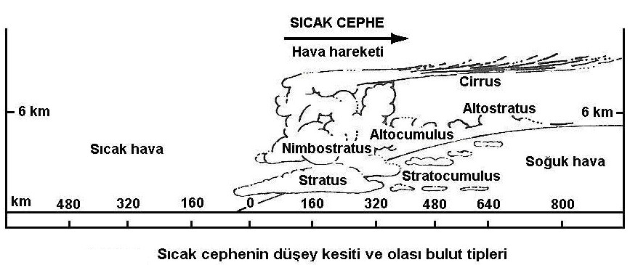
b) Soğuk Cephe:
Geçtikleri bölgelerde havanın soğumasına neden olan, cephe hattı boyunca sıcak havanın yerine soğuk havanın hakim olduğu cephelere Soğuk Cephe denir. Şekilde soğuk cephenin düşey kesiti ve ortaya çıkabilecek bulut tipleri gösterilmiştir.
Soğuk cephelerin gerisinde daima soğuk hava, önünde sıcak hava bulunur.

Slide 34
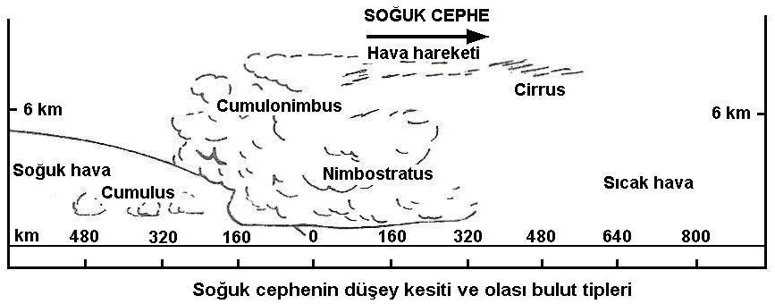
Sıcaklık farkından dolayı sıcak cephelere göre daha hızlı hareket eder ve daha dik eğime sahiptir. Kuvvetli meteorolojik olaylar görülür. İki hava kütlesi arasındaki sıcaklık farkının az olması ise zayıf bir soğuk cepheyi gösterir. Böyle bir cephe gerisinde kuvvetli meteorolojik olaylar görülmez.

Slide 35
c) Duralar (Stasyoner) Cephe:
Nispeten hareketsiz olan cephelere Duralar Cephe denir. Etkili oldukları bölgelerde belirli süre hareketsiz kalırlar. Duralar cephe hareket etmeye başladığında hareketin yönüne bağlı olarak soğuk veya sıcak cepheye dönüşebilir.
d) Oklüzyon Cephe:
Hem sıcak, hem de soğuk cephede ortaya çıkan oklüzyon cephe, soğuk cephenin hızlı hareket ederek sıcak cepheyle birleşmesi sonucunda yükselir ve yeryüzü ile teması kesilir. Oklüzyon cephe, sıcak ve soğuk cephelerin son döneminde oluşmaktadır.

Slide 36
